Slide 1
Сложение и вычитание смешанных чисел
Учителя математики
Пирожкова Татьяна Николаевна
Демина Мария Николаевна

Slide 2
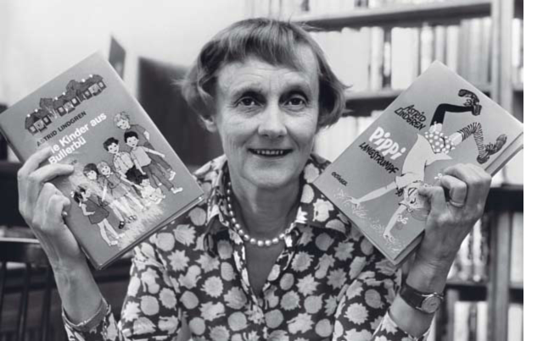
Астрид Линдгрен

Slide 3


Slide 4


Slide 5
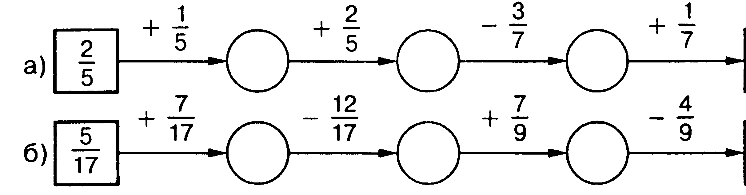
Устный счет
1
0

Slide 6

На какие группы мы можем разделить данные дроби?

Slide 7
На какие группы мы можем разделить данные дроби?
Правильные дроби
Неправильные дроби

Slide 8





Найдите лишний пример:

Slide 9
Сложение и вычитание смешанных чисел.
Цель урока:
Закрепить правило сложения и вычитания смешанных чисел.

Slide 10
Чтобы сложить два смешанных числа, нужно сложить отдельно их целые и дробные части, сложить полученные результаты.
Чтобы вычесть из смешанного числа смешанное число, нужно отдельно вычесть их целые и дробные части, сложить полученные результаты.

Slide 11


= (3 + 2) + (
) = 5 +
= 5
–
= (5 – 3) + (
)= 2 +
= 2

Slide 12
Физкультминутка
Потрудились - отдохнём,
Встанем, глубоко вздохнём.
Руки в стороны, вперёд,
Влево, вправо поворот.
Три наклона, прямо встать.
Руки вниз и вверх поднять.
Руки плавно опустили,
Всем улыбки подарили.

Slide 13







4 – В
7 – О
3 – У
4 – Е
5 – Х
4 – П
5 – С
У
С
П
Е
Х
О
В

Slide 14
Решение задач
Стр. 49, № 1115
Стр. 49, № 1116

Slide 15
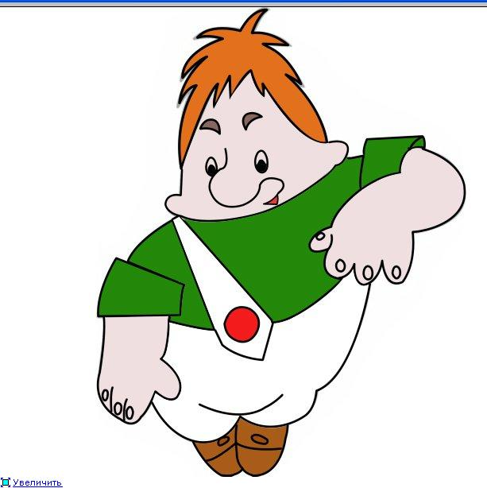

Slide 16

Что такое смешанное число?
Как сложить смешанные числа?
Как вычесть смешанные числа?

Slide 17
Чтобы сложить два смешанных числа, нужно сложить отдельно их целые и дробные части, сложить полученные результаты.
Чтобы вычесть из смешанного числа смешанное число, нужно отдельно вычесть их целые и дробные части, сложить полученные результаты.

Slide 18
Домашнее задание:
П. 29 (учить правила)
№ 1136, 1137

Slide 19
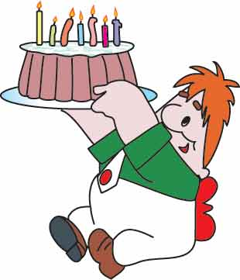
Спасибо за урок!

